Slide 1
Retina Kan Damarlarını Çıkarmak İçin Eşikleme Temelli Morfolojik Yöntem

Slide 2
I. ÖZET
Bu makalede diyabete bağlı retina hastalığı körlüğün önüne geçebilmek için, retina ağ yapısını bölütleyebilmek gerekmektedir.
Retina ağ yapısını bölütleyebilmek için morfolojik işlemlere dayalı bir yöntem uygulanmıştır.
Fundus görüntüsüne 3 farklı eşikleme yöntemi uygulanmıştır. (Çoklu Eşikleme - Maksimum Entropi Tabanlı Eşikleme – Bulanık Kümeleme Tabanlı Eşikleme)
Makale Amaç : Farklı eşikleme algoritmalarının aynı görüntüler üzerindeki performanslarının karşılaştırılmasını yapmaktır.

Slide 3
II. GİRİŞ
Diyabetik Retinopati (DR), diyabete bağlı bir retina bozukluğu olan ve körlüğe sebebiyet veren çok kritik bir hastalıktır.
Kişide görme yetisinin kaybolmaması için erken teşhis çok önem arz etmektedir.
Erken ve doğru teşhis için bilgisayar destekli sistemler geliştirilmiştir. Problemin çözümü için ise derin öğrenme yöntemleri önerilmiştir. Çok daha sağlam sonuçlar verebiliyor olmasına karşılık, donanım bağlılığı gerektirdiğinden, ayrıca geleneksel yöntemlerin daha hızlı ve anlaşılır olmasından dolayı bu çalışmada geleneksel yöntemlerden biri olan Morfolojik Yöntemler kullanılmıştır.

Slide 4
III: METOT
Alt-Şapka ve Üst-Şapka dönüşümleri uygulanmıştır.
Alt-Şapka=Orijinal Görüntü–Açma Uygulanmış Görüntü
Üst-Şapka=Orijinal Görüntü-Kapama Uygulanmış Görüntü
Kullanılan Eşikleme Yöntemleri :
1. Çok Seviyeli Eşikleme
2. Maksimum Entropi Tabanlı Eşikleme
Bulanık Mantık Tabanlı Eşikleme

Slide 5
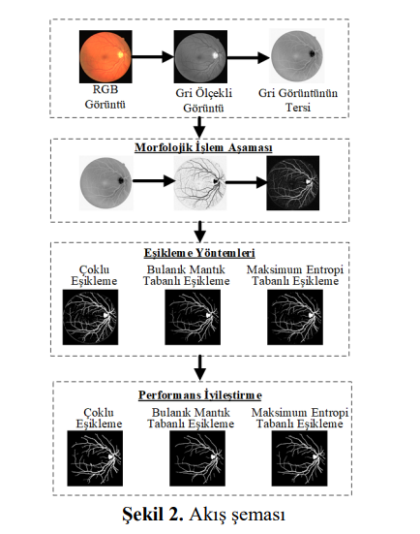
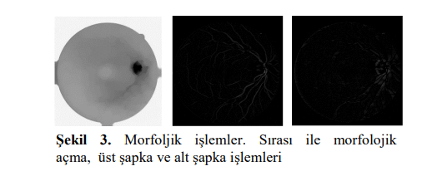
IV. Yöntem
1. Görüntüye gri seviye dönüşüm
uygulanır.
2. Gri ölçekli görüntü terse çevrilir.
Morfolojik İşlemler Uygulanır

Slide 6
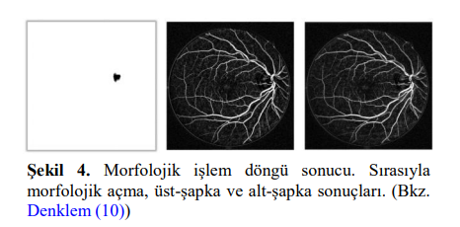
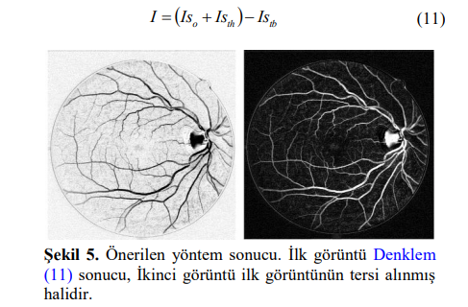
Görüntüdeki damarı yok etmemesi adına yapısal elemanın uzunluğu, dönme açısı ayarlanmıştır ve en büyük çapa sahip damarı çıkarmak için toplam üst şapka dönüşümü kullanılmıştır.
Morfolojik açma işleminin üstüne üst-şapka sonucu eklenerek elde edilen sonuç alt-şapka sonucundan çıkarılmıştır.
Toplam morfolojik açma, toplam üst-şapka ve toplam alt-şapka sonuçları işleme(11) alınmıştır.
Morfolojik açma işlemi, toplam üst-şapka dönüşümüne eklenmiş ve elde edilen sonuç toplam alt-şapka dönüşümünden çıkarılmıştır.

Slide 7

V. BULGULAR VE TARTIŞMA
Farklı eşikleme algoritmaları iyileştirilmiş fundus görüntüleri üzerinde uygulanarak damar bölütlenmesi sağlanmıştır.
Daha sonra eşiklenmiş bu görüntüler üzerinde performans iyileştirmesi yapılmıştır.
Damara ait olmayan ancak damara benzeyen görüntüler morfolojik işlemler ile yok edilmiştir.
Uygulanan yöntemin başarı ölçütünü hesaplamak için aşağıdaki formül uygulanmıştır.

Slide 8
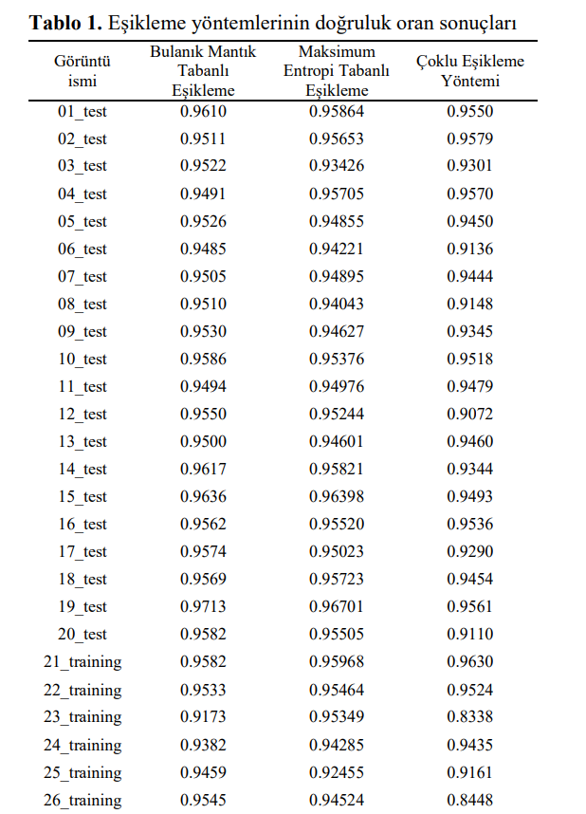
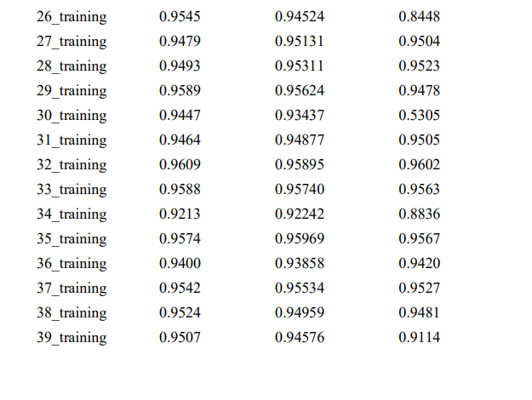

Slide 9
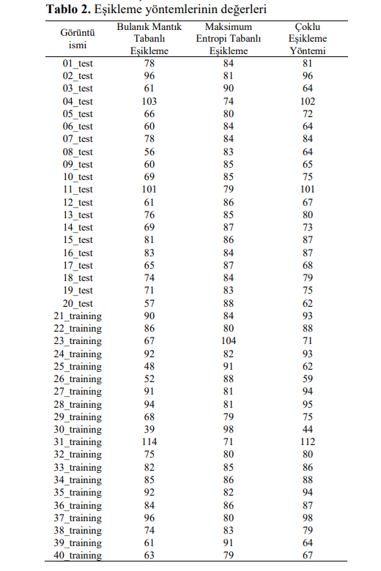
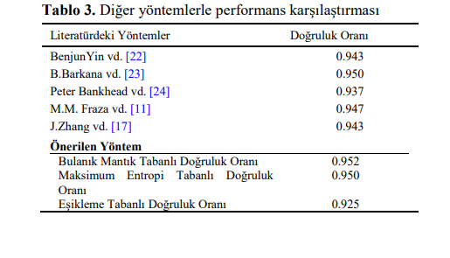
Önerilen yöntemin performans bakımından daha avantajlı olduğu tabloda görülmektedir.

Slide 10
VI. SONUÇ
DRIVE seti üzerinde morfolojik işlemlere dayalı bir damar iyileştirme yöntemi kullanılmıştır.
Daha sonra, Çoklu Eşikleme, Bulanık Mantık Tabanlı Eşikleme ve Maksimum Eşikleme yöntemleri ile damar bölütlemesi yapılmıştır.
Farklı eşikleme yöntemlerinin aynı görüntü üzerinde farklı sonuçlar verdiği gözlemlenmiştir.
Halka açık veri seti kullanıldığı için karşılaştırılması, doğruluğu test edilebilirdir.

